Slide 1
METODOLOGÍA ÁGIL - DAD
Diseño de Procesos de Software

Slide 2
¿Qué es DAD?
Es un framework híbrido, se basa en los principios ágiles, y combina prácticas extraídas de Scrum, XP, Kanban, Lean, DevOps y entrega y despliegue continuo.
Impulsa la mejora continua mediante la inspección repetitiva y la adaptación del proceso de trabajo.
Disciplined Agile Delivery

Slide 3
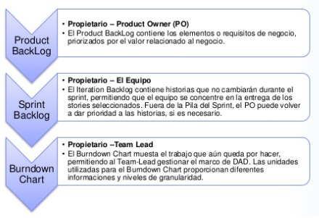
ARTEFACTOS UTILIZADOS EN DAD

Slide 4
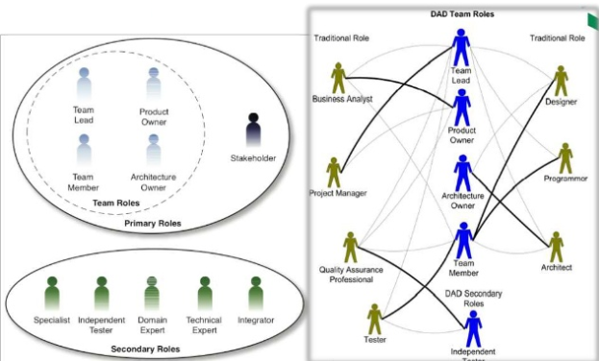
ROLES EN DAD

Slide 5


Ventajas
Es una metodología creada para proveer estrategias que faciliten la toma de decisiones de un contexto único.
Es orientada al Goal Driven (cumplimiento de metas), reúne los mejores elementos de varias metodologías para generar una mejor solución.
Desventajas
Es una metodología no muy reconocida ya que es nueva y no todos tienen conocimiento de ella.
Tiende a ser una metodología compleja si el usuario busca una solución con una metodología sencilla.

Slide 6


ESCENARIOS
Es más rentable ya que reduce el numero de actores implicados en un proyecto y suele contar con tiempos de entrega bastante más ajustados que un desarrollo tradicional.
Problemas de tiempo, focalizan toda su estructura a disponer un producto mínimo viable que pueda ser probado por el usuario en el menor tiempo posible

Slide 7

Bogotá, 2018-II
Presentado a:
Omar G. Erazo C.
Realizado por:
Cesar Alejandro Antolinez Angela Daniela García Juan Felipe Gonzalez Juan Pablo Lara

